Slide 1
스프링을
활용한
쇼핑몰 웹 개발
Book:market
김성걸
ksk0760@tw.ac.kr
https://github.com/Sjsjeieieir

Slide 2
Content
1
2
Tool & FrameWork
Spring
WS ↔ WAS
DB 설계
WAS
기능요약
MVC
Tiles
네아로(번외)
기능별 상세화면
HIstory

Slide 3
Content 01
기술개요
1
Spring
WS ↔ WAS
WAS
MVC
네아로API

Slide 4
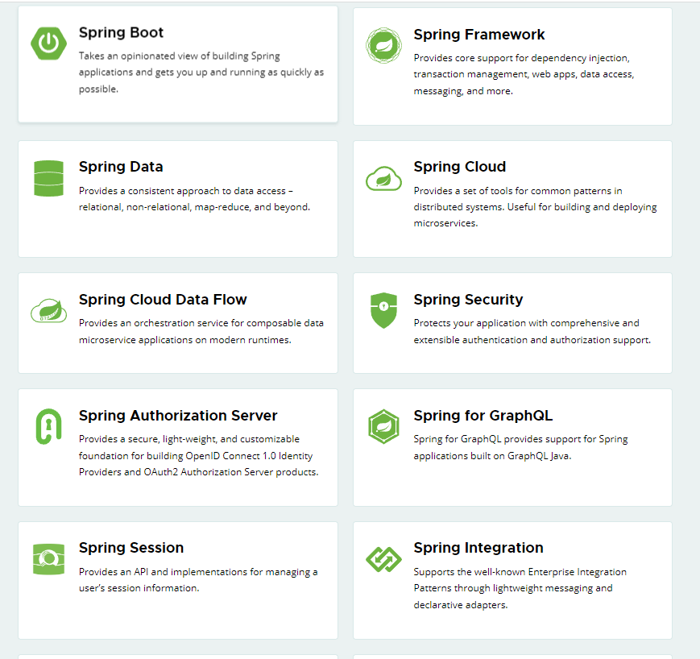
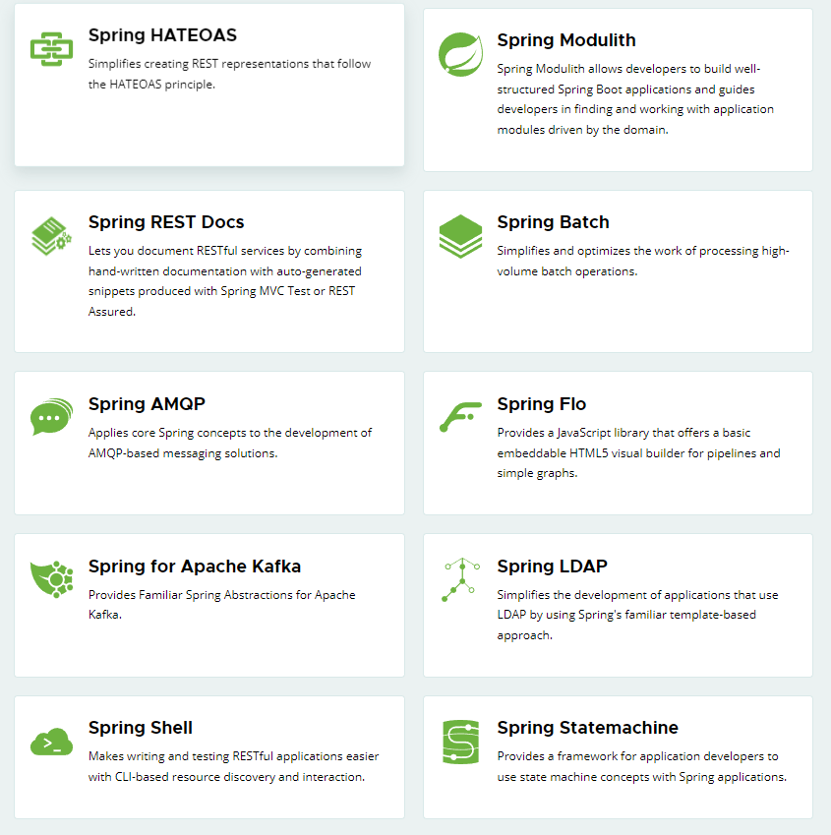
스프링 프로젝트
필수
선택

Slide 5
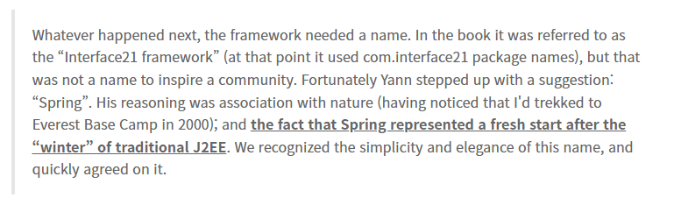
웹 개발의 겨울이 끝났다!
애플리케이션의 기본적인 구조와 틀을 제공
개발자들은 비즈니스 로직에 집중

Slide 6
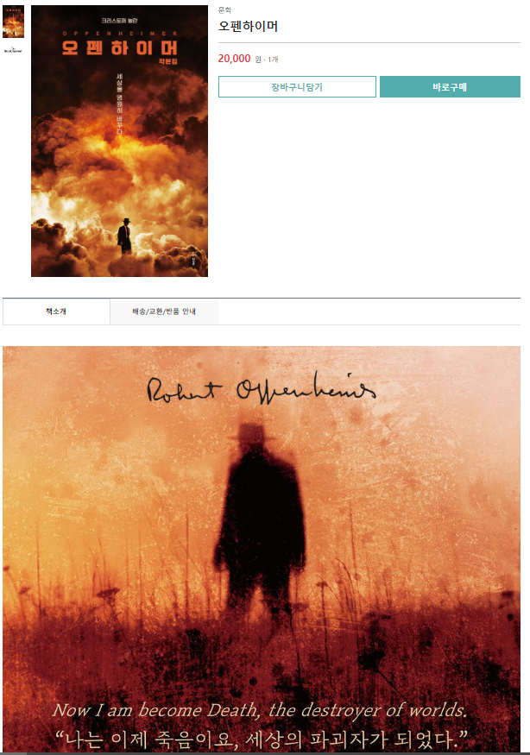
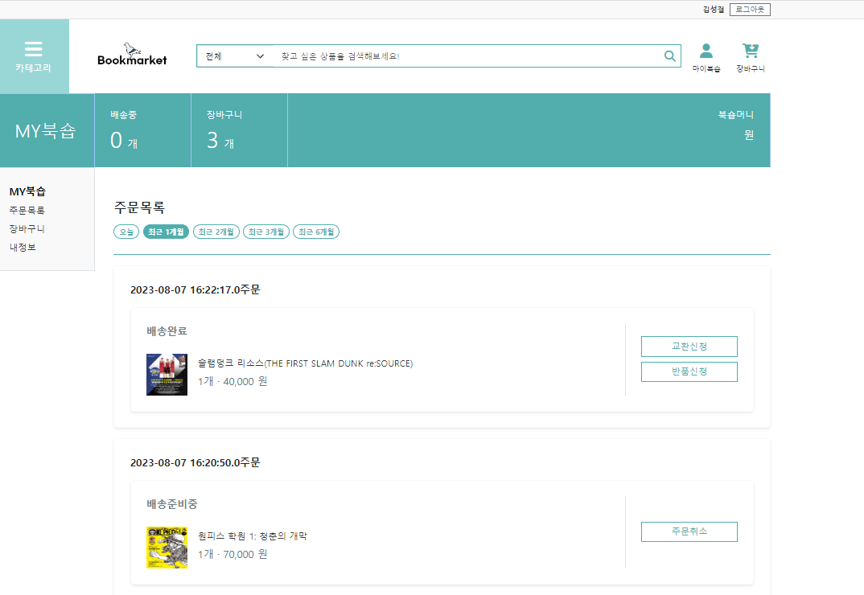


WS ↔ WAS
WS
Apache
WAS
Apache Tomcat
클라이언트가 페이지를 요청시
모든 클라이언트에게 동일하게 보여줘야 하는 상품상세(정적페이지)와 클라이언트마다 달리 보여야하는 마이(동적페이지) 등이 있다.
정적페이지의 경우 WS(Web Server)가 바로 제공하며 동적페이지의 경우 WS가 WAS(Web Application Server)에 요청, WAS는 Database와 연동 및 구현을 하여 WS에 페이지를 제공한다.

Slide 7



WAS
Servlet Context
Web Application Server
Web Application Context
context:component-scan
(Bean 객체 생성)
annotation-driven
(Controller-Handler 주입)
Resources
(Static content 접근허용)
tilesConfigurer(Bean)
(Tiles 경로 설정)
viewResolver(Bean)
mvc:interceptors
multipartResolver(Bean)
web.xml
부모
Root Application
Servlet Context
Filter
UTF-8 인코딩
JDBC 설정
Bean 객체 생성
Mybatis 경로 설정
. . .
자식
ServletContexts

Slide 8
MVC
Model : 데이터와 관련 부분
View : 사용자한테 보여지는 부분
Controller : Model과 View를 이어주는 부분

Slide 9
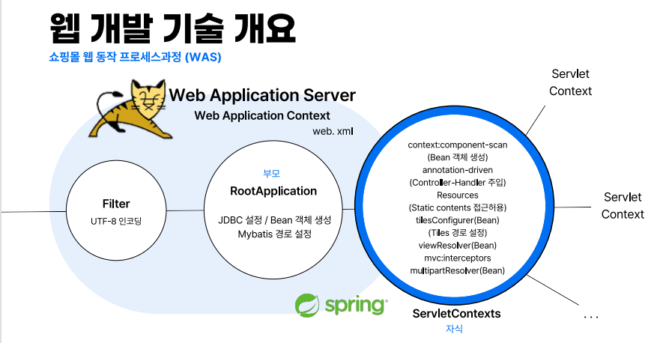
MVC

Slide 10
네아로
애플리케이션
네이버서버
네이버 로그인 인증 요청
Callback url에 Code/State값 전송
접근 토큰 발급 설정
토큰 전달
접근 토큰 이용하여 api 호출
응답

Slide 11
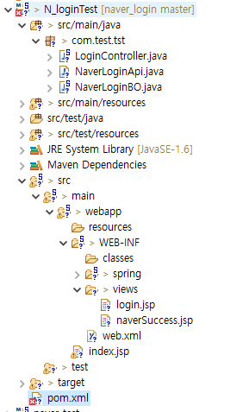
네아로 구조
Backend
View | 요약
LoginController | 네이버 로그인 로직처리 컨트롤러 역할 수행
NaverLoginAPi | 사용자의 인증 코드를 교환하여 액세스 토큰을 얻는 역할을 수행합니다.
NaverLoginBO | 네이버 로그인 연동 비즈니스 로직 처리
View
View | 요약
Main.jsp | 로그인.jsp로 이동
login.jsp | 네이버 아이콘 클릭시 네이버 로그인으로 이동.
navaerSuccess.jsp | 로그인 정상 실행시 이메일 이름을 확인페이지에 뿌려줌.

Slide 12
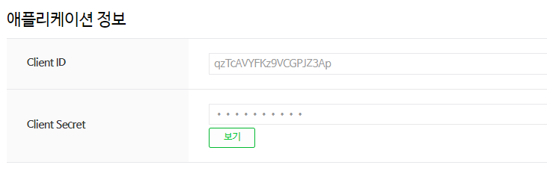
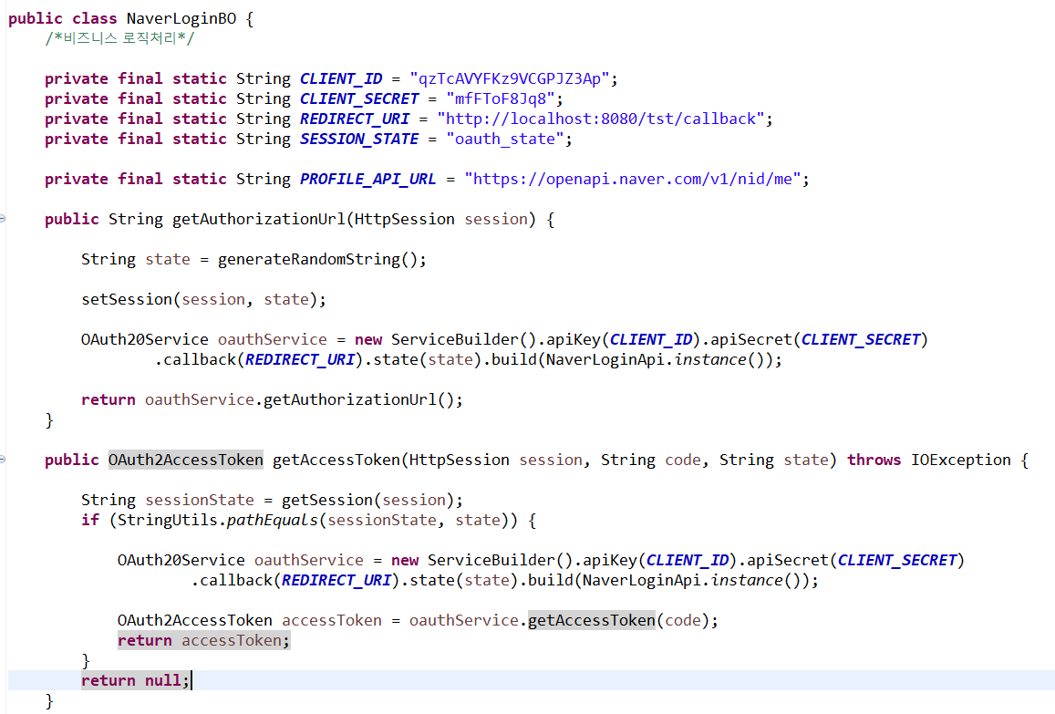
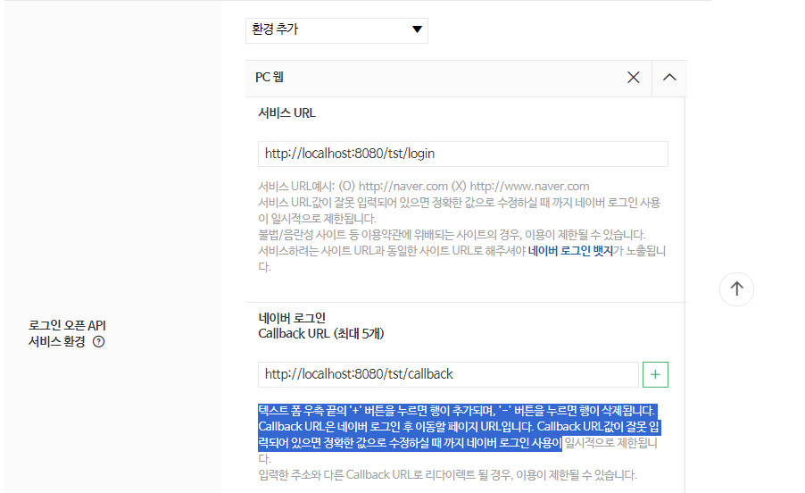
애플리케이션 정보 토대로 네이버 로그인 연동
인증 url 생성
네이버 로그인 이후에 받은 액세스 토큰을 불러옴

Slide 13
Content 02
2
프로젝트 기획, 상세화면
Tool&Framework
DB설계.
기능요약
Tiles 공통
기능별 상세화면
History

Slide 14



Tool & FrameWork
IDE | Eclipse, VisualStudioCode, IntelliJ IDEA
DBMS | Oracle RDBMS
WAS | Apache Tomcat
FrameWork | Spring, Mybatis, Tiles
front end | Bootstrap

Slide 15
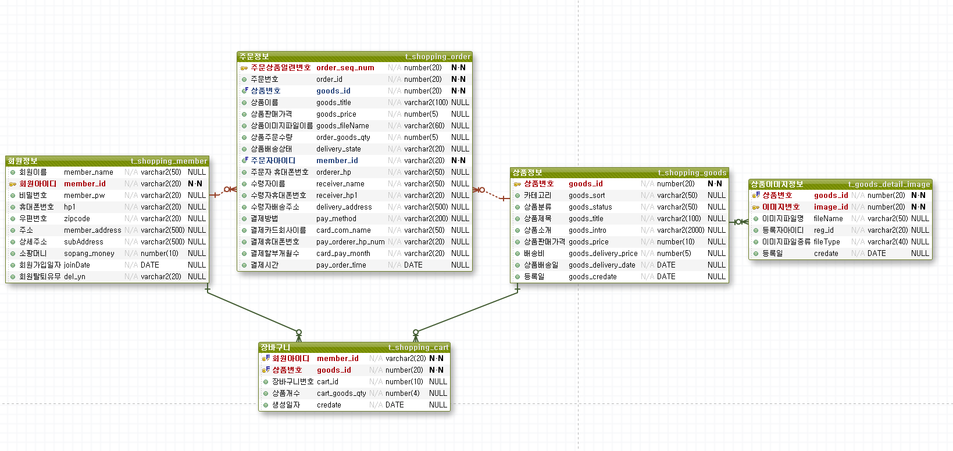
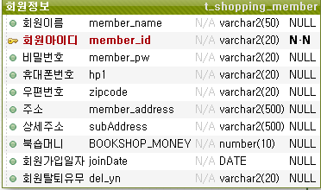
DB 설계

Slide 16
기능 요약
■ 관리자
페이지/기능 | 내용
장바구니 | 장바구니 리스트 뿌리기, 전체 선택하기, 선택상품 리스트 총 주문금액 계산하기
 | 수량변경하기, 개별 장바구니 상품 삭제하기, 선택 장바구니 상품 삭제하기
 | 개별주문하기, 선택상품 주문하기
주문하기 | 주문상품 리스트 뿌리기, 주문금액 계산, 기본배송지 출력 및 수정, 결제하기
주문목록 | 마이페이지 화면이동, 배송중 count, 장바구니 count, 소팡머니 count, 주문목록 뿌리기, 버튼식 주문조회하기, 주문취소하기
내정보 | 내 정보 뿌리기, 우편번호검색, 수정하기, 취소하기, 탈퇴하기
상품관리 | 상품 뿌리기, 버튼식 조회, 상품추가, 상품수정, 상품삭제
주문/배송관리 | 주문리스트 뿌리기, 버튼식 주문조회, 주문 수정하기
회원관리 | 회원리스트 뿌리기, 버튼식 회원조회 , 회원수, 회원삭제

Slide 17
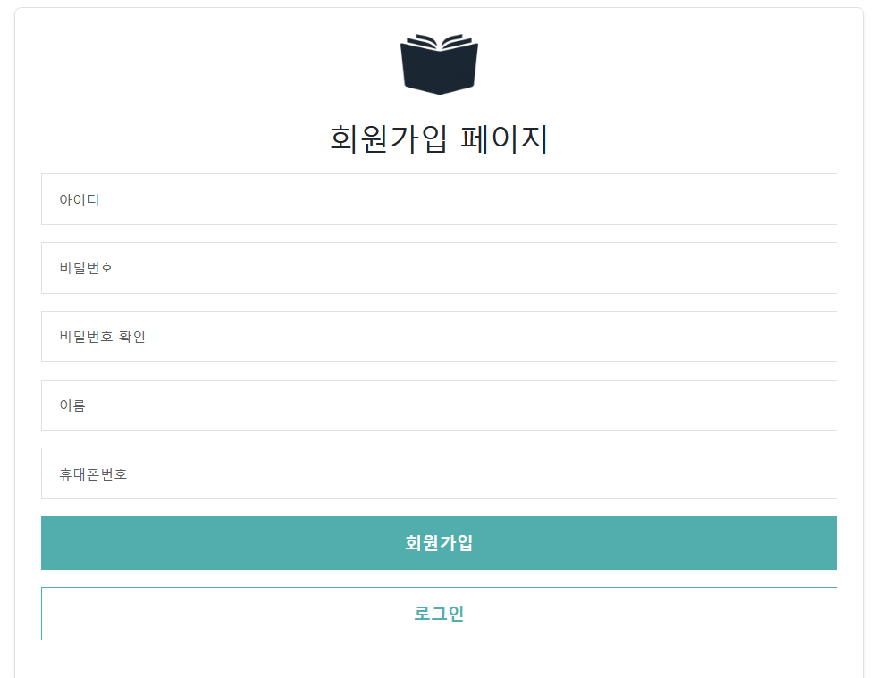
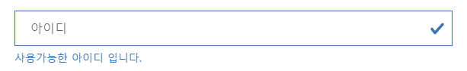
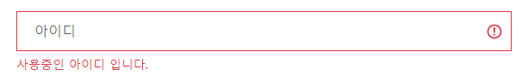
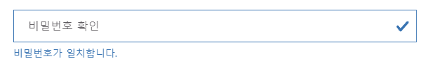
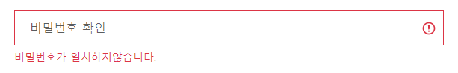
view | views.member.addMember.jsp | Title | 회원가입 | Description
아이디 중복체크 비밀번호 확인 input 필수입력 여부확인 회원가입 결과 안내 및 화면이동 로그인 화면이동
01 | keyup시 fn_overlapped() /member/overlapped.do Ajax 결과에 따라 input의 표시와 안내문구를 달리 띄움. input에 removeClass/addClass is-valid/is-invalid div valid-feedback/invalid-feedback에 removeClass/addClass d-none
02 | blur시 비밀번호 확인 input의 value와 동일하지 않을경우 input에 removeClass/addClass is-valid/is-invalid div valid-feedback/invalid-feedback에 removeClass/addClass d-none
03 | 2-1) 모든 input이 입력되지않았을 경우 안내문구 d-block + btn disabled 2-2) 회원정보 db저장 MemberVO형 데이터로 받아 insertNewMember sql실행, db저장 /member/addMember.do @ModelAttribute("memberVO") MemberVO memberVO mapper.member.insertNewMember <insert id="insertNewMember" parameterType="memberVO"> 2-3) 성공/실패 여부 안내 및 화면이동 ResponseEntity 회원가입 스크립트(성공/실패 안내 + location.href) 반환
04 | 로그인 화면이동 "${contextPath}/member/login.do"
1
2
3
4

Slide 18
기능 요약
페이지/기능 | 내용
회원가입 | 아이디 중복체크 , 비밀번호 확인, input 필수입력 여부확인, 회원가입 결과 안내 및 화면이동, 로그인 화면이동
로그인 | 회원조회, input 필수입력 여부확인, 로그인 여부, 회원정보 session 저장, 로그인 결과 안내 및 화면이동, 회원가입 화면이동
로그아웃 | 로그아웃, 로그인여부, 회원정보 session 삭제, top-bar 메뉴변경 및 화면이동
Header | 카테고리이동, 카테고리 select, 마이소팡 이동, 장바구니 이동, 추천키워드, 상품검색
메인 | Hero 영역 tab 구현, 추천상품 tab구현
카테고리 리스트 | 카테고리 선택시 menuGoods.jsp 이동
검색결과리스트 | 상품검색시 searchGoods.jsp 이동
상품상세 | 이미지 뷰어, 상품정보 뿌리기, 장바구니 담기, 바로구매하기
 | quickMenu 상세페이지 방문시 최근본상품 에 추가, quickMenu 장바구니 카운팅

Slide 19
기능 요약
■ 관리자
페이지/기능 | 내용
장바구니 | 장바구니 리스트 뿌리기, 전체 선택하기, 선택상품 리스트 총 주문금액 계산하기
 | 수량변경하기, 개별 장바구니 상품 삭제하기, 선택 장바구니 상품 삭제하기
 | 개별주문하기, 선택상품 주문하기
주문하기 | 주문상품 리스트 뿌리기, 주문금액 계산, 기본배송지 출력 및 수정, 결제하기
주문목록 | 마이페이지 화면이동, 배송중 count, 장바구니 count, 소팡머니 count, 주문목록 뿌리기, 버튼식 주문조회하기, 주문취소하기
내정보 | 내 정보 뿌리기, 우편번호검색, 수정하기, 취소하기, 탈퇴하기
상품관리 | 상품 뿌리기, 버튼식 조회, 상품추가, 상품수정, 상품삭제
주문/배송관리 | 주문리스트 뿌리기, 버튼식 주문조회, 주문 수정하기
회원관리 | 회원리스트 뿌리기, 버튼식 회원조회 , 회원수, 회원삭제

Slide 20
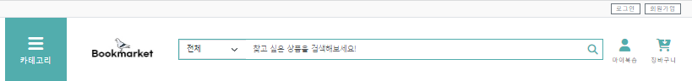
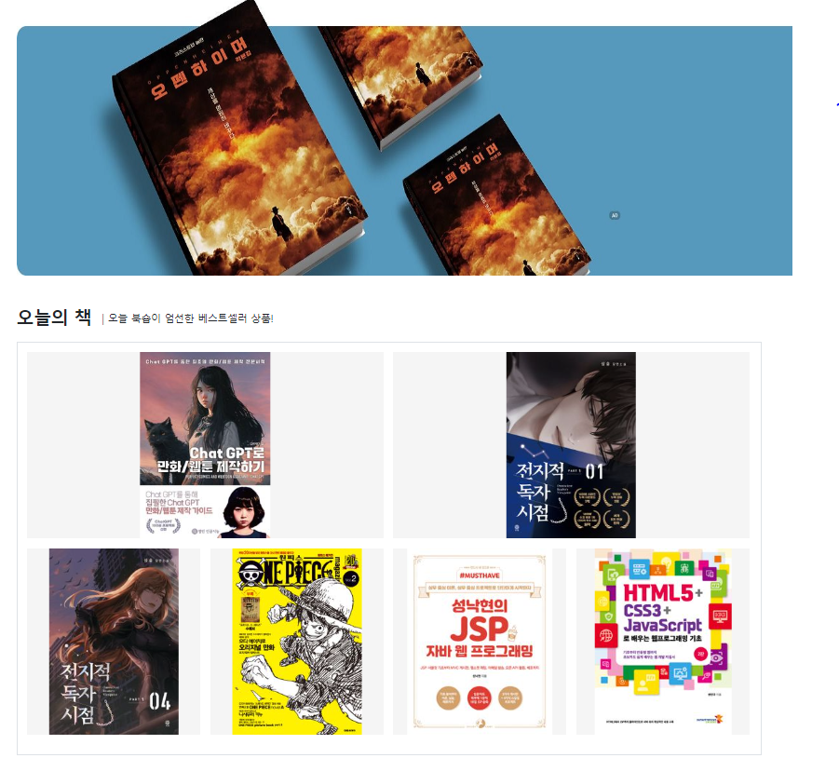
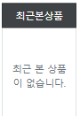
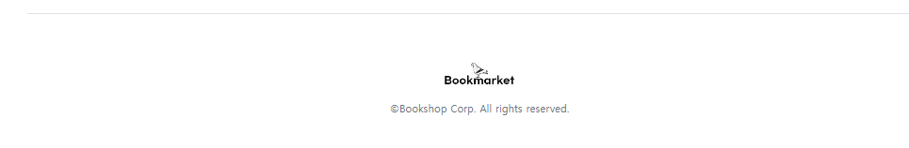
Tiles
공통 레이아웃
views.common.layout.jsp
공통 섹션
views.common.header.jsp
views.common.quickMenu.jsp
views.common.footer.jsp

Slide 21
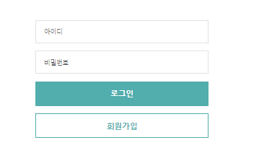
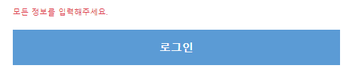

view | views.member.login.jsp | title | 로그인 | Description
회원조회 input 필수입력 여부확인 로그인 여부, 회원정보 session 저장 로그인 결과 안내 및 화면이동 회원가입 화면이동
01 | 2-1) 모든 input이 입력되지않았을 경우 안내문구 d-block + btn disabled 2-2) 결과여부에 따라 ModelAndView 반환 성공시 setViewName("redirect:/main/main.do"); session.setAttribute("isLogOn", true"); session.setAttribute("memberInfo",memberVO”); 실패시 alert("아이디/비밀번호를 다시 확인해주세요.") setViewName("/member/loginForm");
02 | 회원가입 화면이동 "${contextPath}/member/addMember.do"
1
2

Slide 22
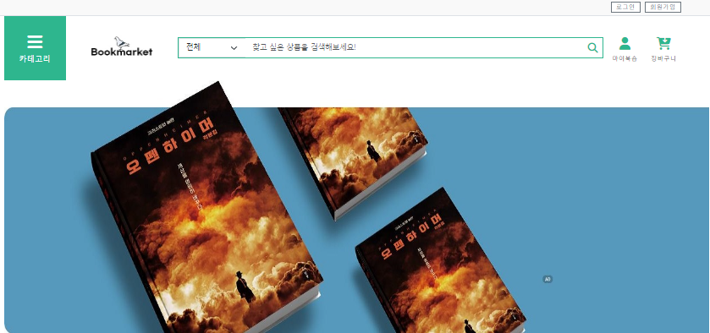
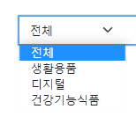
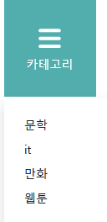
view | views.member.header.jsp | title | Header | Description
카테고리이동 카테고리 select 마이소팡 이동 장바구니 이동
01 | 카테고리 dropdown 각 카데고리 클릭시 "/menuGoods.do" @RequestParam("menuWord") String menuWord goodsDAO.selectGoodsList("카테고리이름") mapper.goods.selectGoodsList 조회 "menuGoods.do" 이동
02 | 카테고리 select
03 | 마이소팡, 마이페이지로 이동 "${contextPath}/mypage/myPageMain.do"
04 | 장바구니 페이지로 이동 "${contextPath}/cart/myCartList.do"
1
3
4
2

Slide 23
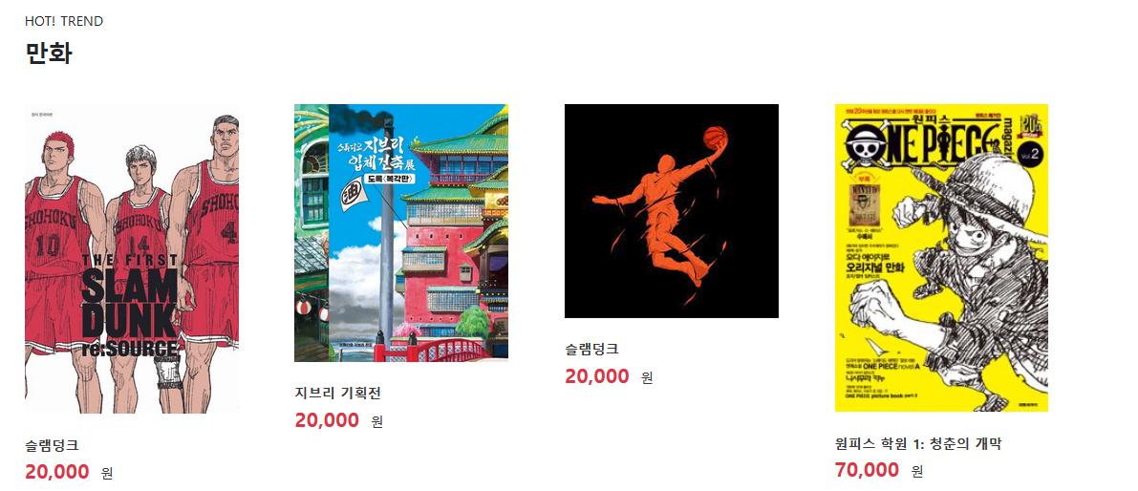
view | views.member. menuGoods.jsp | title | 카테고리 리스트 | Description
카테고리 선택시 menuGoods.jsp 이동
01 | 카데고리 클릭시 "/menuGoods.do" @RequestParam("menuWord") String menuWord goodsDAO.selectGoodsList("카테고리이름") mapper.goods.selectGoodsList 조회 "menuGoods.do" 이동 카테고리 정보 ${goods_sort}
02 | 각 상품 정보 뿌리기 이동url "${contextPath}/goods/goodsDetail.do?goods_id=${item.goods_id}" 썸네일 "${contextPath}/thumbnails.do?goods_id=${item.goods_id}&fileName=${item.goods_fileName}"> 타이틀 ${item.goods_title} 가격 ${goods_price}
1
2

Slide 24
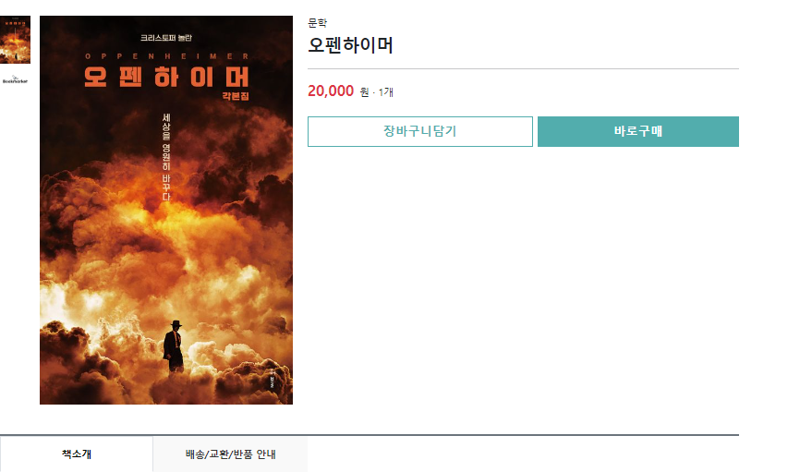

view | views.goods.goodsDetail.jsp | title | 상품상세 | Description
이미지 뷰어 상품정보 뿌리기 quickMenu 상세페이지 방문시 최근본상품 에 추가 장바구니 담기 quickMenu 장바구니 카운팅 바로구매하기
01 | 수량선택후 장바구니 담기: 수량기본값 1, 수량제한 7 장바구니담기 javascript:add_cart('${goods.goods_id }') url : "${contextPath}/cart/addGoodsInCart.do“ "/cart/addGoodsInCart.do" @RequestParam("goods_id") int goods_id @ResponseBody String 장바구니 상품 중복 여부 확인후 안내 alert() mapper.cart.selectCountInCart else if(data.trim()=='already_existed') alert("이미 카트에 등록된 상품입니다, 장바구니에서 수량을 변경해주세요."); mapper.cart.insertGoodsInCart if(data.trim()=='add_success') alert("장바구니에 추가되었습니다."); 수량선택삭제, 바로구매시 1개로 제한
02 | 바로 구매하기 ＂javascript:루_order_each_goods(＇${goods.goods_id }＇,＇${goods.goods_title }＇,＇${goods.goods_sales_price}＇,＇${goods.goods_filename}＇);＂ var formObj=document.createElement("form"); formObj.action="${contextPath}/order/orderEachGoods.do"; "/orderEachGoods.do" @ModelAttribute("orderVO") OrderVO _orderVO session.setAttribute("myOrderList", myOrderList); session.setAttribute("orderer", memberInfo); 타일즈설정으로 “/order/orderEachGoods”, “/order/orderAllCartGoods” /WEB-INF/views/order/orderGoodsForm.jsp 레이아웃을 사용함.
03 | 장바구니 개수 카운트 SELECT COUNT(*) FROM t_shopping_cart
1
2
3

Slide 25
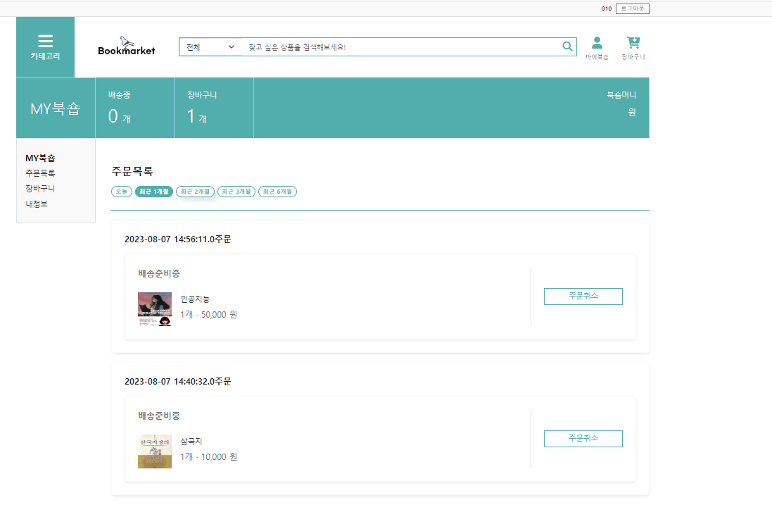
view | views.mypage.listMyOrderHistory.jsp | title | 마이페이지 홈 / 주문목록 | Description
주문목록 뿌리기 버튼식 주문조회하기 주문취소하기
01 | 첫 진입시 n개월 전으로 주문조회해 뿌리기 com.bookshop01.common.base BaseController.java if(fixedSearchPeriod == null) {cal.add(cal.MONTH,-6);}
02 | 버튼식 주문조회하기 "javascript:search_order_history('today')" action="${contextPath}/mypage/listMyOrderHistory.do"; myPageService.listMyOrderHistory(dateMap); mapper.mypage.selectMyOrderHistoryList
03 | 주문취소 "/mypage/cancelMyOrder.do" @RequestParam("order_id") String order_id ModelAndView myPageService.cancelOrder() myPageDAO.updateMyOrderCancel() mapper.mypage.updateMyOrderCancel update t_shopping_order set delivery_state='cancel_order' where order_id=#{order_id}
1
1
2
2
3

Slide 26
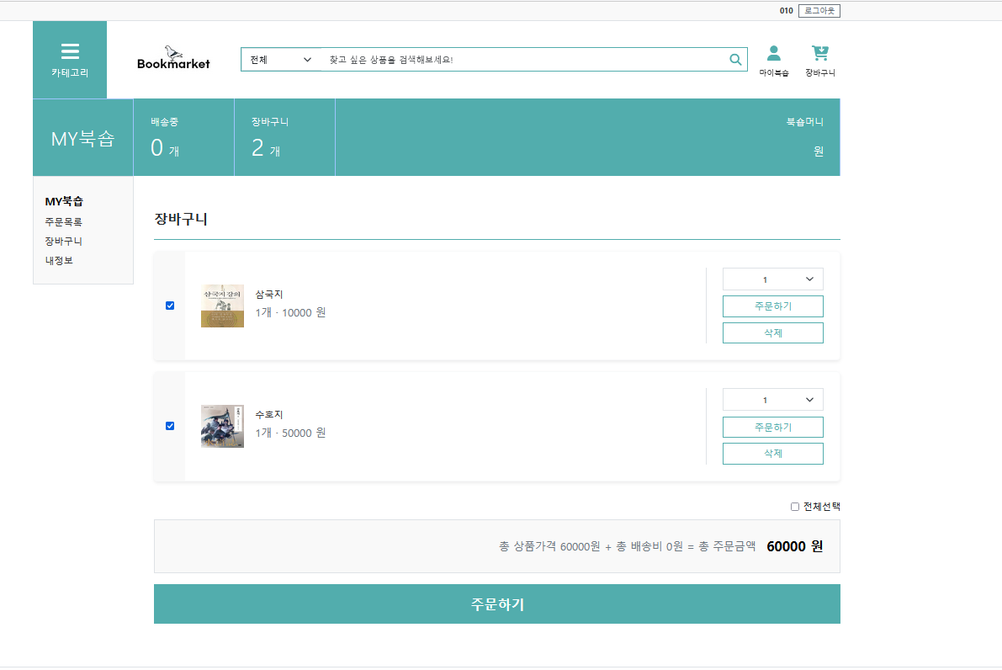
view | views.mypage.CartList.jsp | title | 장바구니 | Description
개별주문하기 전체 선택하기 선택상품 리스트 총 주문금액 계산하기 선택상품 주문하기
01 | 개별주문하기 상품상세에서 바로 주문하기와 같음 바로 구매하기 ＂javascript:루_order_each_goods(＇${goods.goods_id }＇,＇${goods.goods_title }＇,＇${goods.goods_sales_price}＇,＇${goods.goods_filename}＇);＂ var formObj=document.createElement("form"); formObj.action="${contextPath}/order/orderEachGoods.do"; "/orderEachGoods.do" @ModelAttribute("orderVO") OrderVO _orderVO session.setAttribute("myOrderList", myOrderList); session.setAttribute("orderer", memberInfo); 타일즈설정으로 “/order/orderEachGoods”, “/order/orderAllCartGoods” /WEB-INF/views/order/orderGoodsForm.jsp 레이아웃을 사용함.
02 | 전체 선택하기 function selectAll(selectAll) { const checkboxes = document.getElementsByName(''); checkboxes.forEach((checkbox) => { checkbox.checked = selectAll.checked; }) }
03 | 선택상품 리스트 총 주문금액 계산하기 ${totalGoodsPrice+totalDeliveryPrice}
04 | 선택상품 주문하기 "javascript:fn_order_all_cart_goods()" "${contextPath}/order/orderAllCartGoods.do" "/order/orderAllCartGoods.do" @RequestParam("cart_goods_qty") ModelAndView
1
1
2
2
3
4
3
4

Slide 27
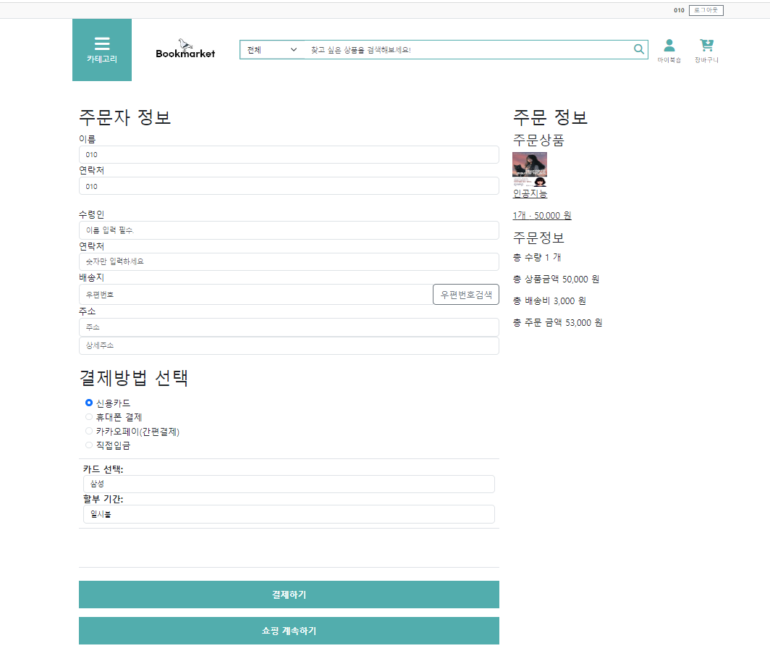
view | views.mypage. orderAllCartGoods.jsp | title | 주문하기 | Description
주문상품 리스트 뿌리기 주문금액 계산 기본배송지 출력 및 수정 결제하기
01 | /order/orderEachGoods, /order/orderAllCartGoods 모두 /WEB-INF/views/order/orderGoodsForm.jsp 레이아웃을 사용 myOrderList를 for문으로 돌려 출력 해당 리스트는 선택해 들어오거나/카트에서 선택해 진입할 수 있음. "/order/orderEachGoods.do" @ModelAttribute("orderVO") OrderVO _orderVO 로그아웃 상태인 경우 로그인 화면으로 이동 if(isLogOn==null || isLogOn==false){ session.setAttribute("orderInfo", _orderVO”); session.setAttribute("action", "/order/orderEachGoods.do"); return new ModelAndView("redirect:/member/login.do");} "/order/orderAllCartGoods.do" @RequestParam("cart_goods_qty") String[] cart_goods_qty ModelAndView
02 | For문을 실행하여 총 주문금액을 구함. final_total_order_price=${final_total_order_price+ item.goods_sales_price* item.order_goods_qty}
03 | 기본배송지는 회원의 정보로 채워지고 회원은 기본배송지를 수정할 수 있다.
04 | 다음 주소 검색 이용해 구현 "http://dmaps.daum.net/map_js_init/postcode.v2.js"
05 | 결제하기 "/order/payToOrderGoods.do“ ordertable에 db추가 + 장바구니에서 삭제 mapper.order.insertNewOrder mapper.order.deleteGoodsFromCart 취소하기 메인페이지로 돌아감.
3
1
4
2
4
5
5

Slide 28
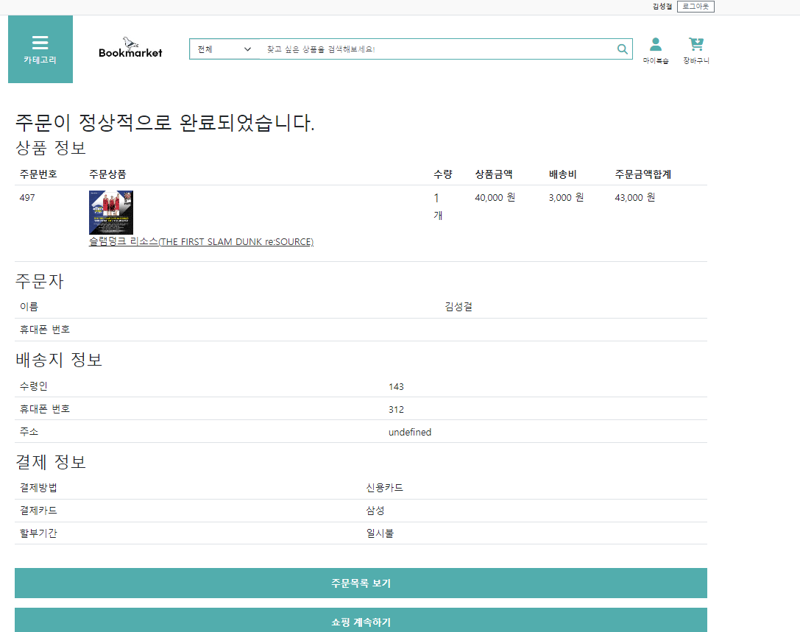
view | views.mypage. orderResult.jsp | title | 결제완료 페이지 | Description
결제 결과에 따른 레이아웃 변경 주문이 완료됨을 화면에 보여줌.
01 | 주문이 완료되었음을 확인
02 | 주문목록 조회창으로 이동
1
2

Slide 29
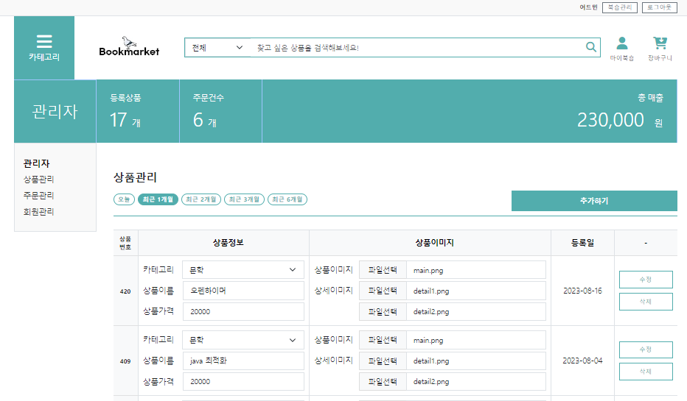
view | views.admin.adminGoods.jsp | title | 상품관리 | Description
상품 뿌리기 버튼식 조회 상품추가 상품수정 상품삭제
01 | 상품목록, 상품뿌리기 "/admin/goods/goodsList.do" @RequestParam Map<String, String> dateMap mapper.admin.goods.selectNewGoodsList ModelAndView
02 | 버튼식 주문조회하기 마이페이지 홈 / 주문목록 버튼식 주문조회와 흡사하게 구현. "javascript:search_order_history('today')" action="${contextPath}/mypage/listMyOrderHistory.do"; myPageService.listMyOrderHistory(dateMap); mapper.mypage.selectMyOrderHistoryList
03 | 상품추가, 새로운 tr이 생김 추가클릭 "/admin/goods/addNewGoods.do" mapper.admin.goods.insertGoodsImageFile ResponseEntity
04 | 상품수정 "/admin/goods/modifyGoods.do" @RequestParam(""goods_id"") int goods_id, @RequestParam(""attribute"") String attribute, @RequestParam(""value"") String value mapper.admin.goods.selectGoodsDetail mapper.admin.goods.selectGoodsImageFileList mapper.admin.goods.deleteGoodsImage mapper.admin.goods.updateGoodsInfo ResponseEntity
05 | 상품삭제 "/admin/goods/removeGoods.do" @RequestParam(""goods_id"") int goods_id, @RequestParam(""image_id"") int image_id, @RequestParam(""imageFileName"") String imageFileName mapper.admin.goods.deleteGoodsImage
1
3
2
4
5
3

Slide 30
view | views.member.login.jsp | title | 로그인 | Description
회원조회 input 필수입력 여부확인 로그인 여부, 회원정보 session 저장 로그인 결과 안내 및 화면이동 회원가입 화면이동
01 | 2-1) 모든 input이 입력되지않았을 경우 안내문구 d-block + btn disabled 2-2) 결과여부에 따라 ModelAndView 반환 성공시 setViewName("redirect:/main/main.do"); session.setAttribute("isLogOn", true"); session.setAttribute("memberInfo",memberVO”); 실패시 alert("아이디/비밀번호를 다시 확인해주세요.") setViewName("/member/loginForm");
02 | 회원가입 화면이동 "${contextPath}/member/addMember.do"
1
2

Slide 31

History
Git:https://github.com/Sjsjeieiei/Bookfinal.git
참조 프로젝트 | 타이틀 | url
자바웹을 다루는 기술 | 길벗 bootopia | https://github.com/gilbutITbook/006895
참조 프로젝트 | Sopang project | https://github.com/StandOut-0/sopang
참조 블로그 | https://standout.tistory.com | https://standout.tistory.com

Slide 32
감사합니다

